Slide 1


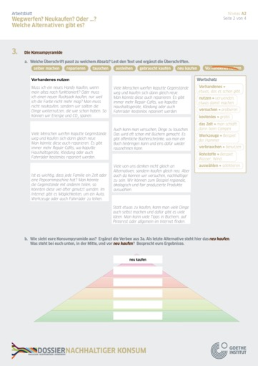
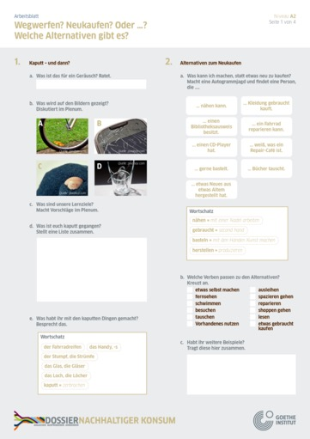
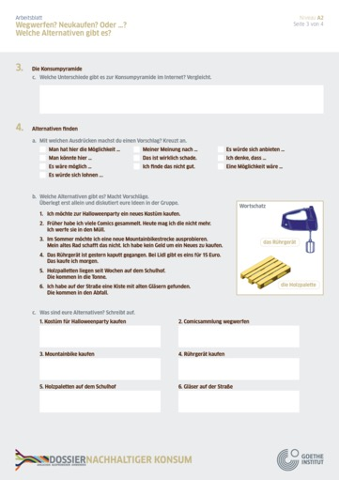
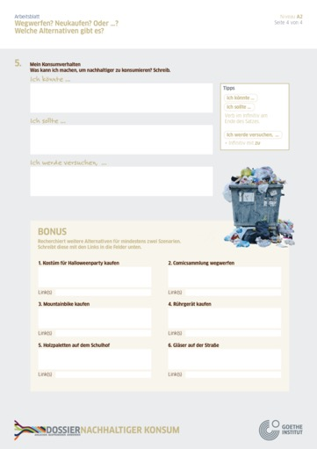
Wegwerfen? Neu kaufen? Oder …?
Welche Alternativen gibt es?
Autorin: Christiane Günther

Slide 2

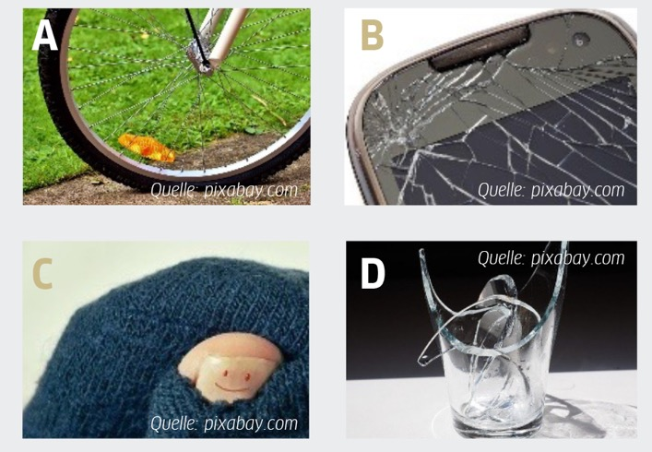



Wegwerfen? Neu kaufen? Oder …? Welche Alternativen gibt es?
Einstieg
1. Kaputt – und dann?
4 Min.
Wortschatz
der Fahrradreifen, -
das Handy, -s
der Strumpf,
die Strümpfe
das Glas, die Gläser
das Loch, die Löcher
kaputt = zerbrochen

Slide 3


Wegwerfen? Neu kaufen? Oder …? Welche Alternativen gibt es?
Lernziel der Unterrichtsstunde
Ihr könnt über Alternativen zum neu kaufen sprechen
und Ziele für euer Konsumverhalten formulieren.
Ablaufplan der Unterrichtsstunde
Kaputt – und dann?
Autogrammjagd
Alternativen zum Neu kaufen
Textverständnis
Konsumpyramide
Vorschläge machen
Alternativen finden
Mein Konsumverhalten
Bonusaufgabe

Slide 4



Wegwerfen? Neu kaufen? Oder …? Welche Alternativen gibt es?
Einstieg
1. Kaputt – und dann?
5 Min.
… repariert?
Wortschatz
Habt ihr …
… neu gekauft?
wegwerfen –
ich habe weggeworfen
der Müll
der Abfall, die Abfälle
die Tonne, -n
in den Müll werfen
… oder?
… weggeworfen?

Slide 5
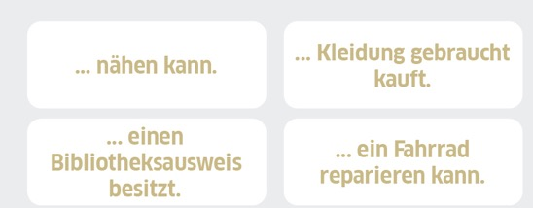
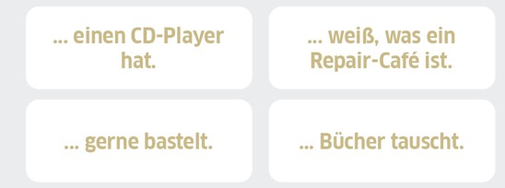
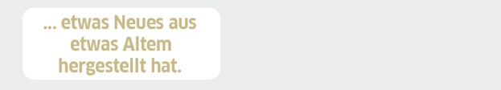
Wegwerfen? Neu kaufen? Oder …? Welche Alternativen gibt es?
Erarbeitung 1
2. Alternativen zum Neukauf
8 Min.
  Finde eine Person, die …
Hilfe
Kannst du nähen?
Besitzt du einen Bibliotheksausweis?
Kaufst du …?
Hast du …?
Bastelst du …?
Tauschst du …?
Weißt du, was …?

Slide 6

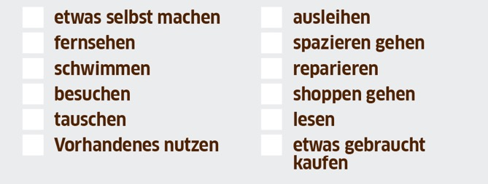
Wegwerfen? Neu kaufen? Oder …? Welche Alternativen gibt es?
Erarbeitung 2
2. Alternativen zum Neukauf
4 Min.
  a. Welche Verben passen zu den Alternativen?
  Kreuzt an.
Wortschatz
Kannst du nähen?
Besitzt du einen Bibliotheksausweis?
Kaufst du …?
Hast du …?
Bastelst du …?
Tauschst du …?
Weißt du, was …?

Slide 7
Wegwerfen? Neu kaufen? Oder …? Welche Alternativen gibt es?
Erarbeitung 2
2. Alternativen zum Neukauf
4 Min.
  a. Welche Verben passen zu den Alternativen?
  LÖSUNG
X
X
Wortschatz
X
Kannst du nähen?
Besitzt du einen Bibliotheksausweis?
Kaufst du …?
Hast du …?
Bastelst du …?
Tauschst du …?
Weißt du, was …?
X
X
X
  b. Habt ihr weitere Beispiele? Tragt diese zusammen.

Slide 8
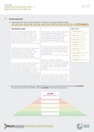
Wegwerfen? Neu kaufen? Oder …? Welche Alternativen gibt es?
Übung 1
3. Die Konsumpyramide
10 Min.
  a. Welche Überschrift passt zu welchem Absatz?
  Lest den Text und ergänzt die Überschriften.

Slide 9


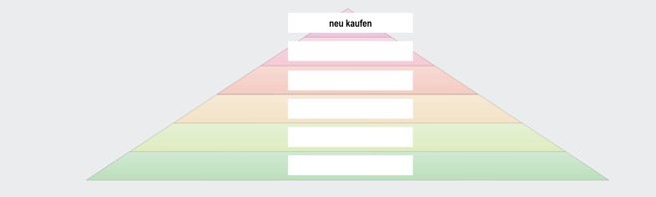
Wegwerfen? Neu kaufen? Oder …? Welche Alternativen gibt es?
Übung 2
3. Die Konsumpyramide
5 Min.
  Wie sieht eure Konsumpyramide aus?
  Ergänzt die Verben von a)
  Als letzte Alternative steht hier das neu kaufen.
  Was steht bei euch unten, in der Mitte, und vor neu kaufen? Besprecht eure Ergebnisse.
  Welche Unterschiede gibt es zur Konsumpyramide im Internet? Vergleicht.
neu kaufen

Slide 10
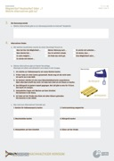
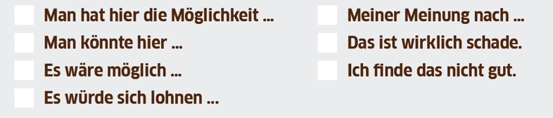
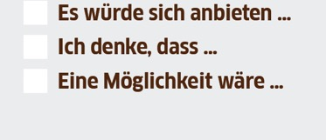
Wegwerfen? Neu kaufen? Oder …? Welche Alternativen gibt es?
Übung 2
4. Alternativen finden
3 Min.
  a. Mit welchen Ausdrücken machst du einen Vorschlag?
  Kreuze an.

Slide 11
Wegwerfen? Neu kaufen? Oder …? Welche Alternativen gibt es?
Übung 2
4. Alternativen finden
3 Min.
  a. Mit welchen Ausdrücken machst du einen Vorschlag?
  LÖSUNG
X
X
X
X
X

Slide 12
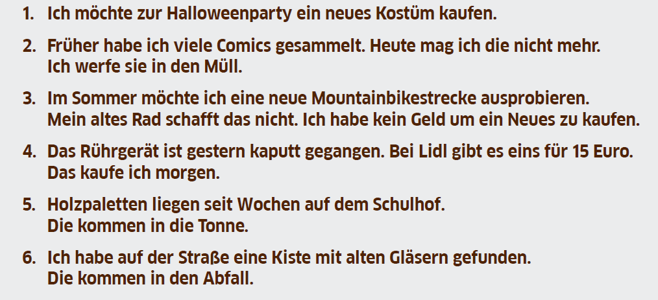


Wegwerfen? Neu kaufen? Oder …? Welche Alternativen gibt es?
Anwendung
4. Alternativen finden
3 Min.
  b. Welche Alternativen gibt es? Wählt eine Situation aus.
  Überlegt zuerst allein und diskutiert
  eure Ideen in der Gruppe.
Wortschatz
das Rührgerät,
die Rührgeräte
die Holzpalette, -n

Slide 13
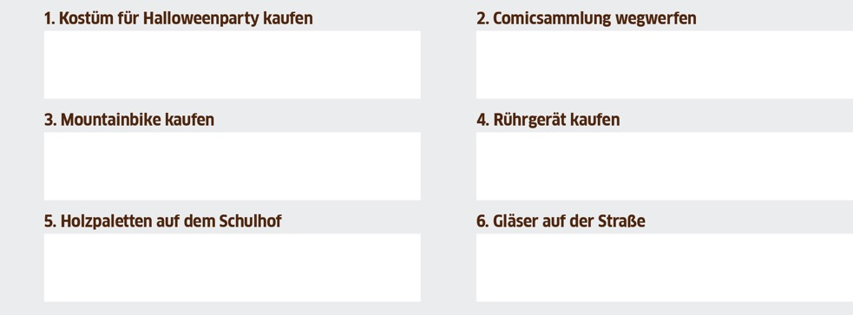
Wegwerfen? Neu kaufen? Oder …? Welche Alternativen gibt es?
Anwendung
4. Alternativen finden
10 Min.
  c. Was sind eure Alternativen? Schreibt sie auf.

Slide 14

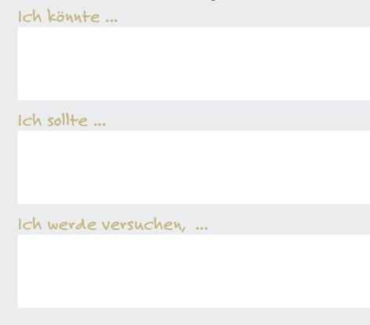

Wegwerfen? Neu kaufen? Oder …? Welche Alternativen gibt es?
Reflexion
5. Mein Konsumverhalten
5 Min.
  Was kann ich machen, um nachhaltiger zu konsumieren?
  Notiere deine Ideen.
Sei kein Frosch!
Wortschatz
Ich könnte …
Ich sollte …
Verb im Infinitiv am Ende.
Ich werde versuchen, …
Infinitiv mit „zu“

Slide 15
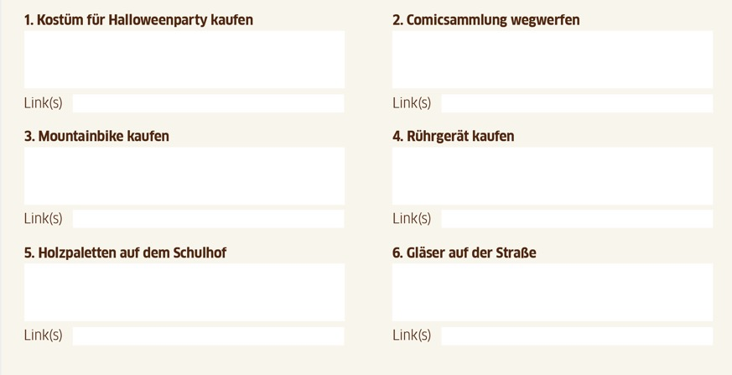
Wegwerfen? Neu kaufen? Oder …? Welche Alternativen gibt es?
Bonusaufgabe
Recherchiert weitere Alternativen für zwei Situationen.
Schreibt diese mit den Links in die Felder unten.

